Slide 1
教育-入园准备 心理
家长
1和家人意见统一
2孩子会哭是正常的、孩子遇到困难是正常的、孩子焦虑是正常的
3信任老师

Slide 2
教育-入园准备 心理
孩子
1长大了要学本领
2老师小朋友一起玩
3怎么玩要听老师的，因为老师很会玩
4有麻烦自己想一想，不行就求助
5妈妈会走，也一定会来

Slide 3
教育-入园准备 心理
请不要
1“老师可好了，就和妈妈一样”
2“你看，去了幼儿园每天都能玩那个大滑梯”
3在园中偷看孩子

Slide 4
教育-入园准备 心理
你可以
1角色扮演 如果…怎么办？
2平淡地说这件事
所谓父女母子一场，只不过意味着，你和他的缘分就是今生今世不断地在目送他的背影渐行渐远。你站立在小路的这一端，看着他逐渐消失在小路转弯的地方，而且，他用背影默默告诉你：不必追。

Slide 5
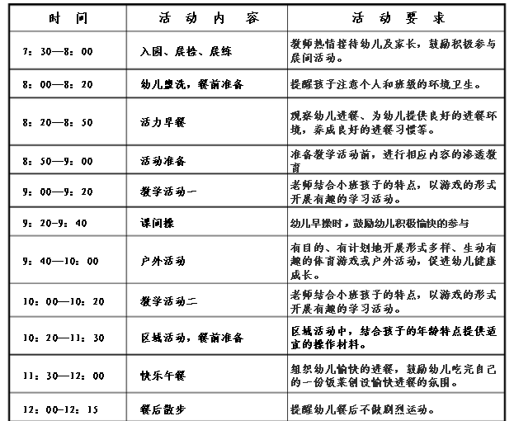
教育-入园作息准备

Slide 6
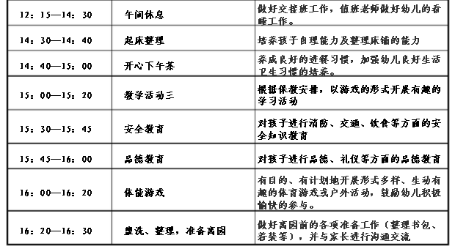
教育-入园作息准备

Slide 7
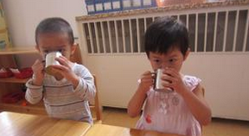
教育-入园自理能力
喝水
请您：相信老师给孩子喝水
练习方法：在家练习用水杯，锻炼双手“端”，练习“老师，我要喝水”

Slide 8
教育-入园自理能力
吃饭
练习方法：
1给孩子机会自己吃
2不边玩边吃
3不挑食
4就餐环境轻松（负能量、必须吃完）
5不讲条件
6不单调也别太丰富

Slide 9
教育-入园自理能力
穿脱衣服
练习方法：
1不要马上帮孩子
2游戏、儿歌
3比赛

Slide 10
教育-入园自理能力
上厕所
练习方法：
1固定排便地点
2多鼓励
3故事、儿歌
4用语言表达

Slide 11
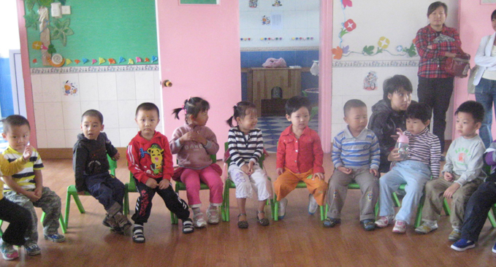
教育-入园语言准备
幼儿园常用语
盥洗、加餐、上课、区教活动、户外活动、做操…
拉小尾巴、靠墙站一排、搬小椅子坐半圆、第一组…

Slide 12
教育-入园语言准备
表达性语言
表达需求“我要xx”“我想xx，好吗？”
表达拒绝“我不想xx”“我可以不xx吗？”
描述过程“我不小心把xx碰倒了”
礼貌用语
老师、小朋友名字
幼儿园、家庭相关

